Slide 1
CHÀO MỪNG CÁC EM ĐẾN VỚI
BÀI HỌC LỊCH SỬ 6
HÀ NỘI
HẢI PHÒNG
VINH
ĐÀ NẴNG
NHA TRANG
TP HCM

Slide 2
Hoạt động khởi động

Slide 3
BÀI 10: HY LẠP CỔ ĐẠI

Slide 4
II. TỔ CHỨC NHÀ NƯỚC THÀNH BANG
III. NHỮNG THÀNH TỰU VĂN HÓA TIÊU BIỂU
I. ĐIỀU KIỆN TỰ NHIÊN
HI LẠP CỔ ĐẠI

Slide 5
BÀI 10: HY LẠP CỔ ĐẠI
I. Điều kiện tự nhiên
Xác định vị trí của Hy Lạp cổ đại trên bản đồ

Slide 6
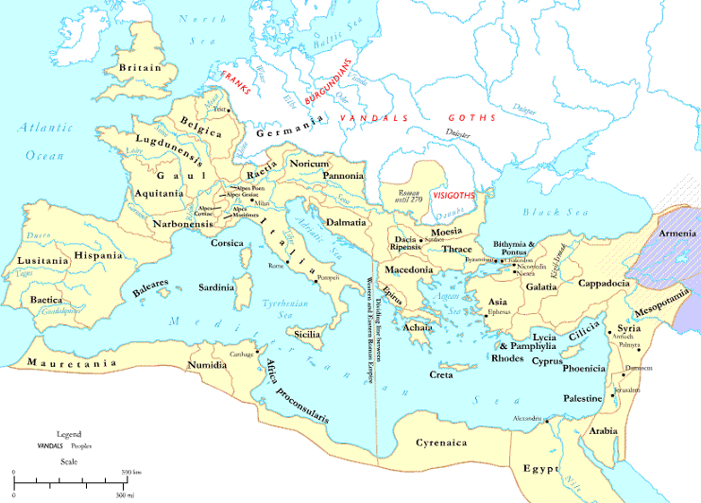
Đại Tây Dương
Biển Đen
Bán đảo I-ta-li-a
Bán đảo Ban-căng
RÔ-MA
HY LẠP
Địa Trung Hải
Lược đồ các quốc gia cổ đại phương Tây

Slide 8
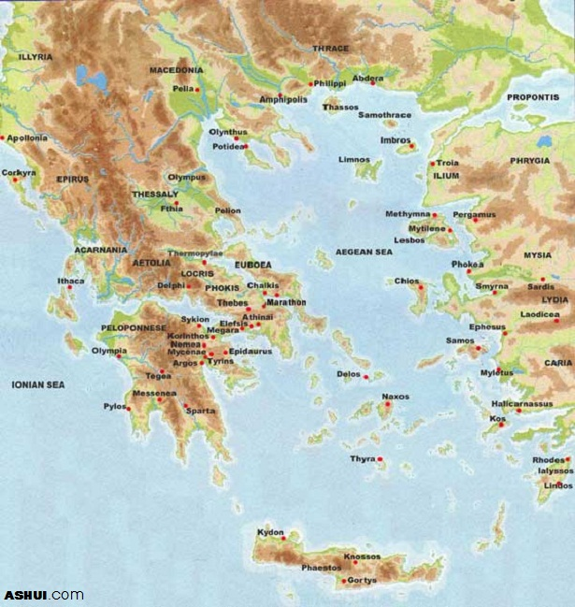
Điều kiện tự nhiên của Hy Lạp cổ đại có đặc điểm gì ?
Chú thích:
màu xám là “núi cao”; màu xanh lá cây là “đồng bằng”

Slide 9
BÀI 10: HY LẠP CỔ ĐẠI
I. Điều kiện tự nhiên
Với điều kiện tự nhiên như trên, cư dân Hy Lạp cổ đại có ưu thế phát triển các ngành kinh tế nào
- Hy Lạp cổ đại nằm ở khu vực Nam Âu, có điều kiện tự nhiên thuận lợi: đường bờ biển dài, ít đồng bằng và khí hậu ấm áp
=> Tạo điều kiện cho sự phát triển của thủ công nghiệp và thương nghiệp

Slide 10
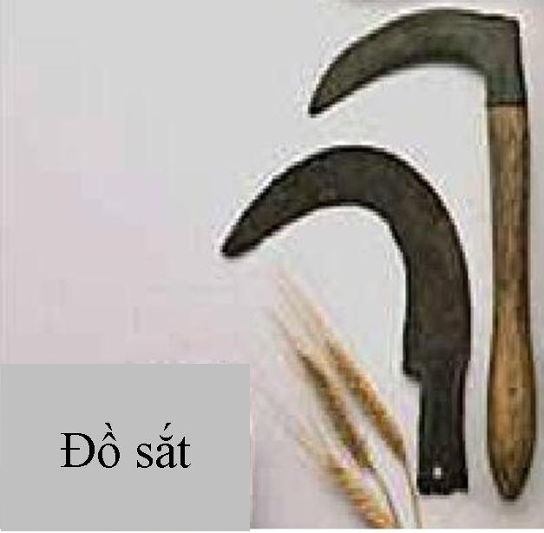
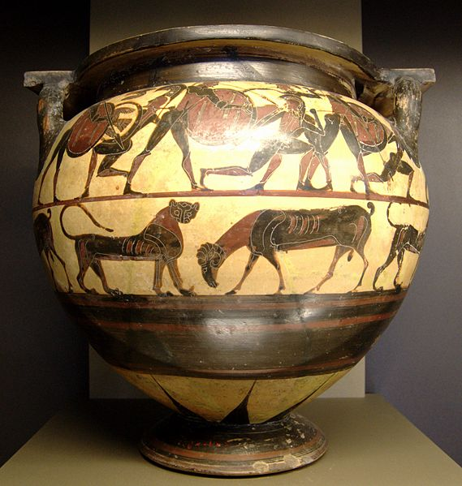
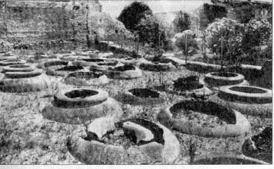
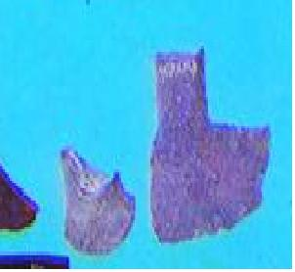
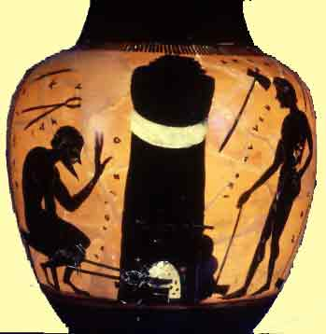
Xưởng chế biến dầu ô liu ở Nam Italia
Đồ sắt
Dầu Ô liu

Slide 11
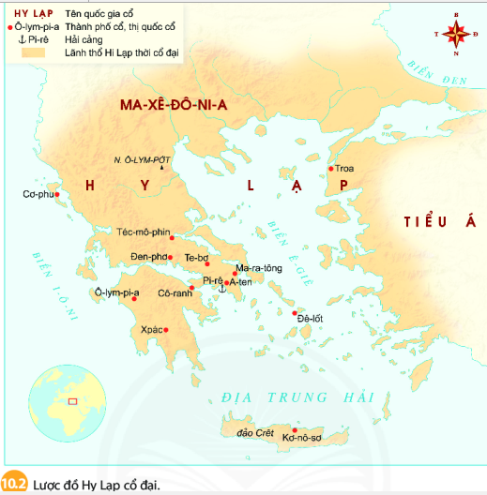
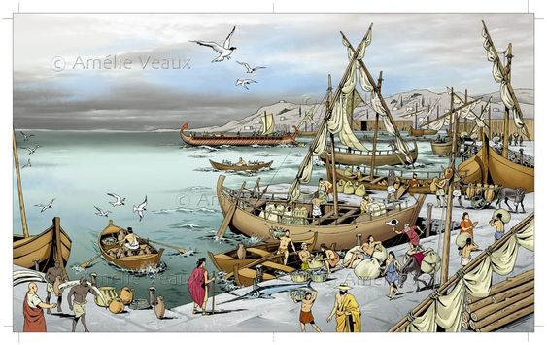
Vai trò của cảng Piraeus với kinh tế Hy Lạp cổ đại ?

Slide 12
“Cảng Piraeus là trung tâm xuất – nhập khẩu và buôn bán nô lệ sầm uất nhất của thế giới cổ đại. Từ cảng Piraeus, Athènes có thể xuất khẩu sang các quốc gia lân bang những sản phẩm nổi tiếng như rượu nho, dầu oliu, đồ gốm màu, đá cẩm thạch, thiếc, chì, vải… và nhập về các mặt hàng thiết yếu như ngũ cốc ở Hắc Hải và Bắc Phi, hạt tiêu ở Ấn Độ, chà là và lúa mì của Lưỡng Hà” (Lương Ninh, Lịch sử thế giới cổ đại, Nxb Giáo dục Hà Nội, 2009, tr. 178 – 179)
Cảng Piraeus

Slide 13
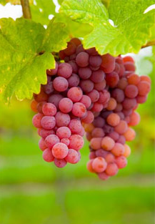
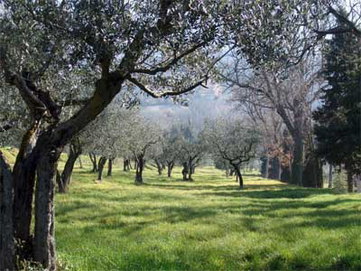
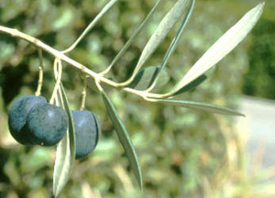
Nho
Chanh
Cam
Cây ô-liu
Lá và quả ô-liu

Slide 14
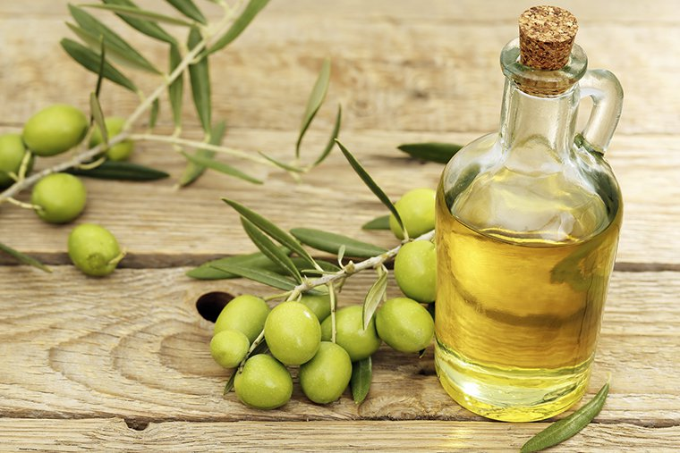
Cây ô-liu tượng trưng cho điều gì trong văn hoá Hy Lạp cổ đại

Slide 15
II. Tổ chức nhà nước thành bang
Thành bang là gì, trong thành bang có những gì ?
- Thành bang: là nhà nước lấy thành thị làm trung tâm, xung quanh là vùng đất trồng trọt), tiếng Anh là "city-state”, tiếng Pháp là “ville-état”. Ở lớp 10 thì được gọi là “thị quốc” (polis). Diện tích thành bang không lớn (lớn nhất cũng không quá 8.000 km2) với một số lượng cư dân vừa phải (khoảng từ 30-40 vạn người).
- Trong thành bang có quân đội, lãnh thổ, luật pháp, đồng tiền riêng và có hình thức tổ chức nhà nước khác nhau.
- Tiêu biểu nhất là hình thức nhà nước dân chủ ở Aten.
Thành bang tiêu biểu nhất của Hy Lạp cổ đại là thành bang nào ?

Slide 16
Trình bày tổ chức nhà nước thành bang Athenes qua sơ đồ

Slide 17
II. Tổ chức nhà nước thành bang
Đại hội nhân dân, có quyền lực cao nhất
Hội đồng 10 tướng lĩnh
Hội đồng 500
Toà án 6.000 người

Slide 18
+ Đại hội nhân dân: gồm hơn 30.000 công dân nam từ 18 tuổi trở lên, có quyền thảo luận và biểu quyết các vấn đề hệ trọng của nhà nước. Đại hội cũng sẽ họp mỗi năm một phiên đặc biệt vào mùa xuân để xét xử các viên chức trong chính quyền, bỏ phiếu bằng vỏ sò trục xuất ra khỏi Athènes trong 10 năm. Thời Perikles, ông quy định cứ 10 ngày Đại hội nhân dân được họp 1 lần. Những người tham gia Đại hội này đều không có lương bổng, riêng quan chấp chính được nhận 4 obole/ngày. Trong đại hội này, phụ nữ, trẻ nhỏ và công dân Athènes nhưng cha mẹ không phải người Athenes đều không được hưởng quyền công dân (tức là quyền bầu cử). Nếu người nào bị nghi ngờ là mưu phản thì Đại hội này họp vào mùa xuân sẽ bỏ phiếu bằng vỏ sò, bị 6.000 phiếu vỏ sò sẽ bị trục xuất ra khỏi Athènes 10 năm
+ Hội đồng 500 người (Boulée): gồm 500 người được bầu ra từ 10 khu (Phylar, mỗi khu (phường) bầu 50 người). Hội đồng 500 người này lại chia nhỏ thành 10 pritanny (uỷ ban thường trực), mỗi pritanny có nhiệm kỳ 36 – 39 ngày/năm, viên chức được quyền tái cử. Hội đồng này ra chính sách và là cơ quan tư vấn, đưa cho Đại hội nhân dân thảo luận; nếu Đại hội duyệt mới được thi hành. Những người tham gia Hội đồng này được cấp tiền lương là 5 obole/ngày (6 obole = 1 drasme = 4,3 gam bạc).
+ Hội đồng 10 tướng lĩnh: hội đồng này phụ trách việc quân sự của Athènes, được bổ nhiệm bằng phương pháp bốc thăm dựa trên tài năng. 10 tướng lĩnh này bầu ra 1 người đứng đầu và người này cũng có thể được bầu lại (réelection possible).
+ Toà án 6.000 người (Helié): gồm 6.000 thẩm phán. Cứ một ngày xét xử xong, mỗi thẩm phán nhận 2 obole. Muốn xét xử vụ án nào thì phải bắt thăm chọn thẩm phán, vụ nhỏ chọn ra 201 thẩm phán; vụ án lớn cần từ 501 đến 1.501 thẩm phán, để tránh tình cảm hay thù hằn cá nhân.

Slide 19
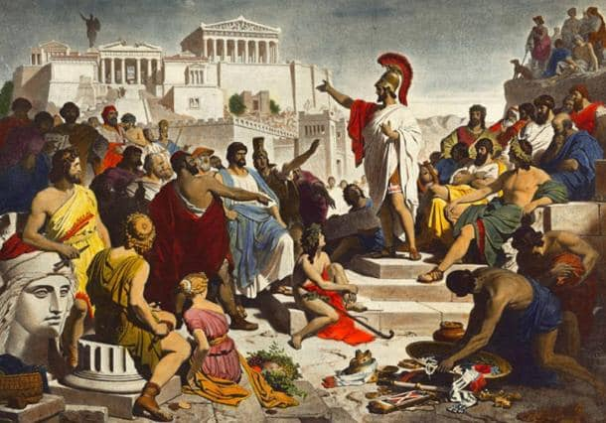
Các yếu tố dân chủ trong thành bang Athenes được thể hiện như thế nào qua bức tranh:
Hình 10.3: Một cuộc họp của “Đại hội nhân dân” dưới thời Pê-ri-clet.

Slide 20
II. Tổ chức nhà nước thành bang
Đại hội nhân dân, có quyền lực cao nhất
Hội đồng 10 tướng lĩnh
Hội đồng 500
Toà án 6.000 người
Nhà nước thành bang Hy Lạp cổ đại mang tính dân chủ cao.

Slide 21
III. Những thành tựu văn hoá tiêu biểu
Dựa vào nội dung SGK mục III/55 và quan sát hình 10.4, em hãy nêu các thành tựu văn hóa tiêu biểu của Hy Lạp cổ đại?
- Chữ viết: sáng tạo ra hệ chữ cái a,b,c (gồm 24 chữ cái).
- Văn học: sử thi I-li-át và Ô-đi-xê, các vở kịch

Slide 22
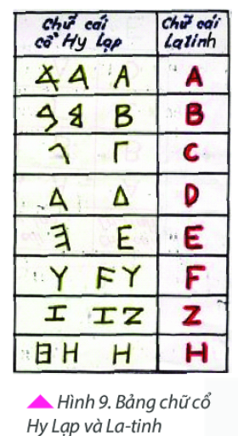

Slide 23
III. Những thành tựu văn hoá tiêu biểu
- Chữ viết: sáng tạo ra hệ chữ cái a,b,c (gồm 24 chữ cái).
- Văn học: sử thi I-li-át và Ô-đi-xê, các vở kịch
- Về khoa học:
+ Toán học có Ta-lét, Pi-ta-go, Ơ-clít, Ác-si-mét;
+ Sử học có Hê-rô-đốt, Tuy- xi-dít
+ Triết học có Xô-crát, Pla-tông (Platon), A-ri-xtốt.
Các thành tựu về khoa học của Hy Lạp cổ đại là gì?

Slide 25
BT 5/35 SBT: Đọc đoạn văn bên dưới và cho biết: Ác-si-mét đã ứng dụng kiến thức khoa học vào thực tế như thế nào?
Ác-si-mét (287 TCN - 212 TCN) là nhà khoa học Hy Lạp cổ đại đi tiên phong trong việc ứng dụng kiến thức toán học và vật lí vào thực tế. Ví dụ, ông đã sử dụng kĩ thuật đòn bẩy, ròng rọc,... của vật lí để chế tạo vũ khí phòng thủ. Khi người La Mã tấn công Syracuse (quê hương của ông trên đảo Xi-xin thuộc nước Ý ngày nay), Ác-si-mét đã chế tạo các thiết bị để đánh trả họ. Theo nhà sử học Plu-tác (Plutarch) của La Mã cổ đại, vũ khí của Ác-si-mét hiệu quả đến nỗi nếu người La Mã “có nhìn thấy một sợi dây thừng nhỏ hoặc một mảnh gỗ trên tường... họ đã quay lưng và bỏ chạy”.
=> Sử dụng kĩ thuật đòn bẩy, ròng rọc,... của vật lí để chế tạo vũ khí phòng thủ.

Slide 26
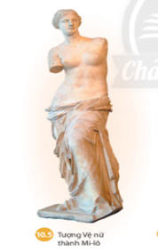
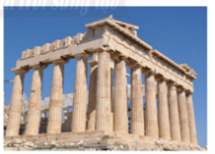
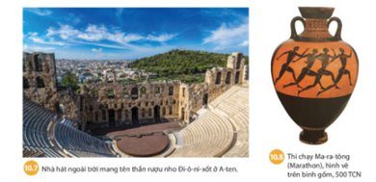
Các hình ảnh này nói về thành tựu gì của Hy Lạp cổ đại ?

Slide 27
III. Những thành tựu văn hoá tiêu biểu
- Chữ viết: sáng tạo ra hệ chữ cái a,b,c (gồm 24 chữ cái).
- Văn học: sử thi I-li-át và Ô-đi-xê, các vở kịch
- Về khoa học:
+ Toán học có Ta-lét, Pi-ta-go, Ơ-clít, Ác-si-mét;
+ Sử học có Hê-rô-đốt, Tuy- xi-dít
+ Triết học có Xô-crát, Pla-tông (Platon), A-ri-xtốt.
- Về kiến trúc và điêu khắc: đền Pác-tê-nông, tượng thần Dớt,...

Slide 30
Bài 2/57
Dân số có quyền công dân trong nhà nước dân chủ A-ten chiếm:
30 000: 400 000x100= 7,5%
Như vậy, số công dân nam có quyền dân chủ chỉ chiếm 7,5%. Tức là sự dân chủ của thành bang A-ten chỉ chiếm một số rất ít trong thành phần dân số và chỉ những công dân nam trên 18 tuổi mới được giám sát và bầu cử còn phụ nữ , trẻ em thì không có quyền dân chủ.

Slide 31
Bài 3/57
UNESCO sử dụng hình ảnh mô phỏng mặt tiền của Đền Thờ Parthenon làm biểu tượng của Tổ chức. Parthenon là một công trình kiến trúc văn hoá Hy Lạp cổ đại, làm bằng đá cẩm thạch trắng, kiến trúc theo trường phái Doric nổi tiếng, nằm trong quần thể kiến trúc Ancropolis trên đồi Athen, khởi móng từ năm 477 trước CN, được người cổ đại xếp hạng là một trong bảy kỳ quan văn hoá thế giới. Đây là một công trình kiến trúc tiêu biểu cho nền văn minh loài người, là biểu tượng của vẻ đẹp lý tưởng, của sức mạnh trí tuệ và khả năng sáng tạo của con người – thể hiện nội dung, tư tưởng và lòng khao khát cao cả rất gần gũi với những gì UNESCO đang vươn tới.

